Slide 1

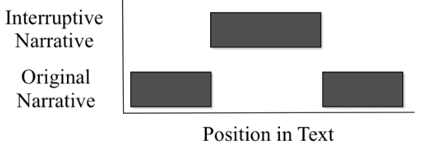
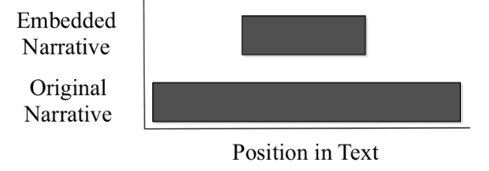
Нарратив и нарративные границы
Нарратив — это рассказ, представляющий собой последовательность событий, в которой описываются действия определенных персонажей в заданный промежуток времени. События в нарративе связаны единой кульминацией и другими элементами сюжетной структуры. При этом нарратив и история — разные понятия. История — это последовательность событий, основанная на действиях персонажей, в нейвсегда есть сюжет и фабула. Нарратив — это способ рассказывать истории, нарратив включает в себя истории.

Slide 2
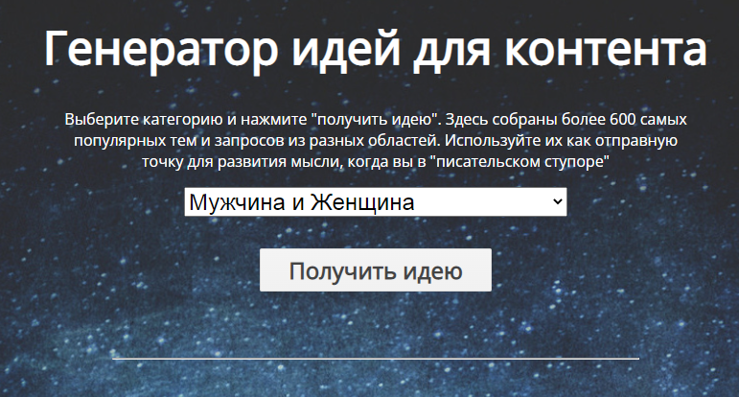
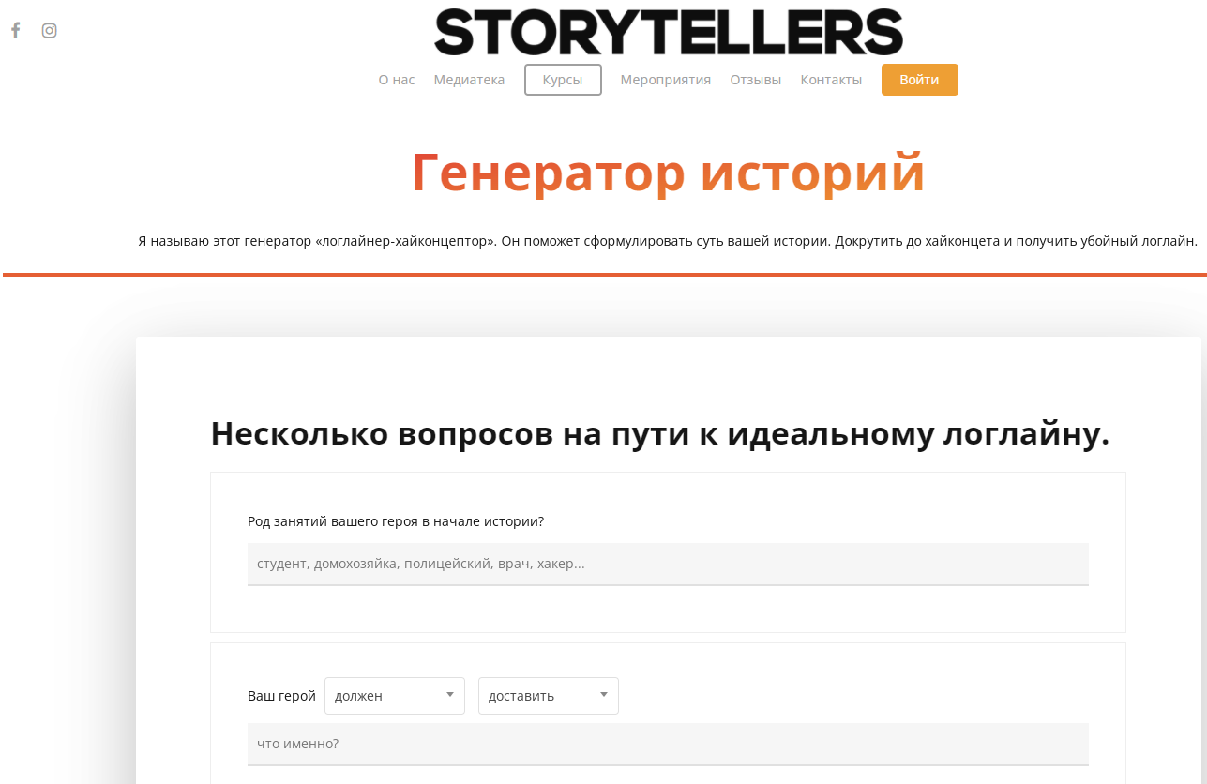
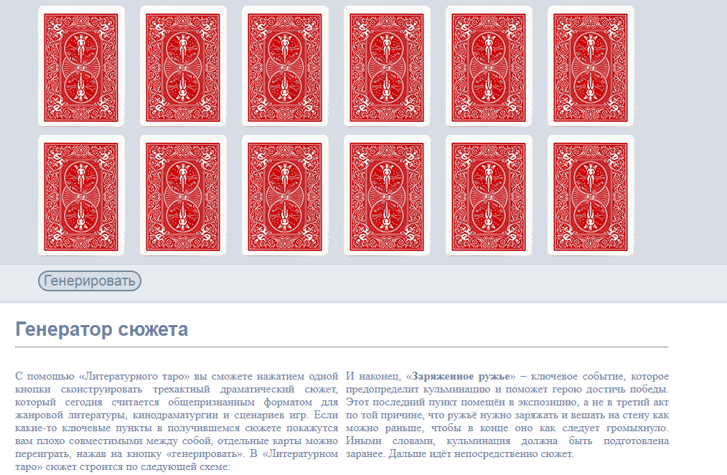
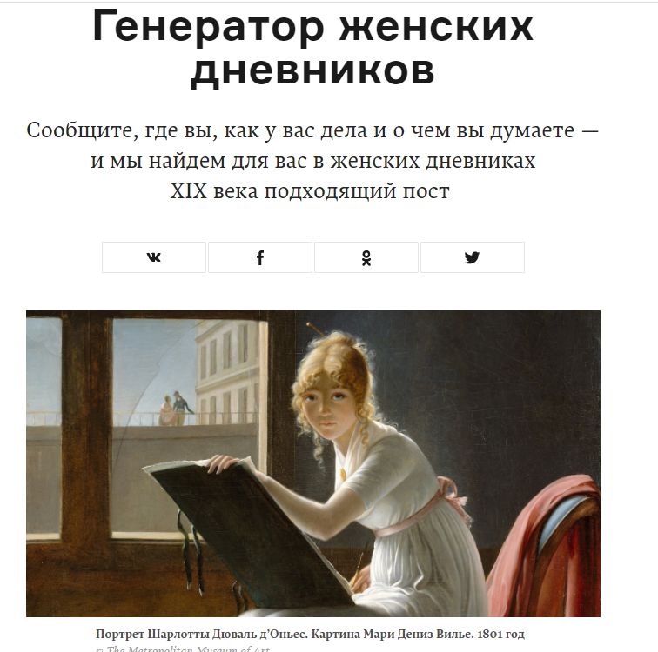
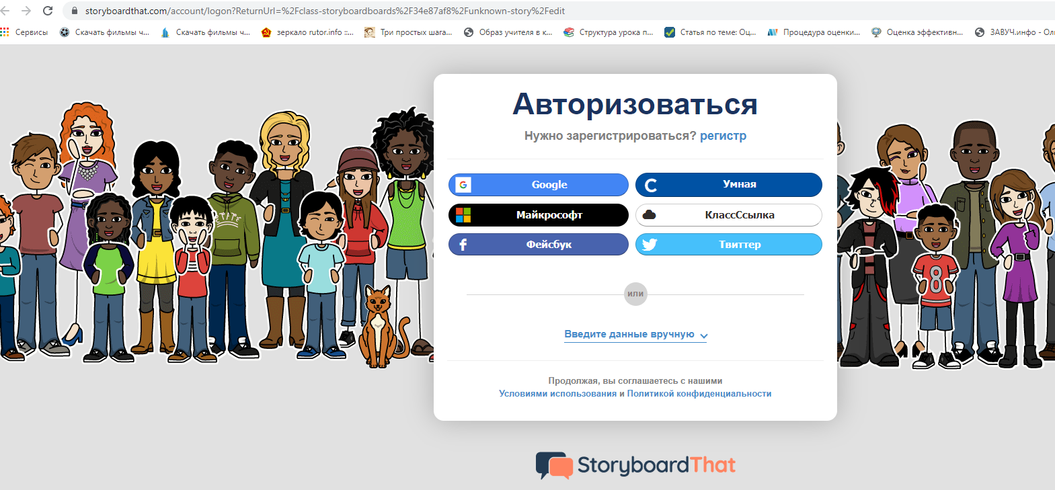

Slide 3


Медиапространство – часть орг.культуры школы
- Окружение
- Сообщество
- Коммуникация
- Визуальная и звуковая среда
- Презентация

Slide 4

Больше контекта, хорошего и разного!
Взаимный пост Лоргрид Статья | Ивент-видео Скрайбинг Анимация Эфиры | Memoji и Animoji
Лайки Репорты Тесты Сообщения | Подкасты Вокал | Хэштеги Геотеги
Упоминания Гиперссылки | Опросы Гугл-формы Чаты Отзывы | Комиксы Инфографика Лого Слайды
Тексты
Видео
Эмодзи
Обр. связь
Аудио
Теги
Комменты
Фото
Ссылки

Slide 5
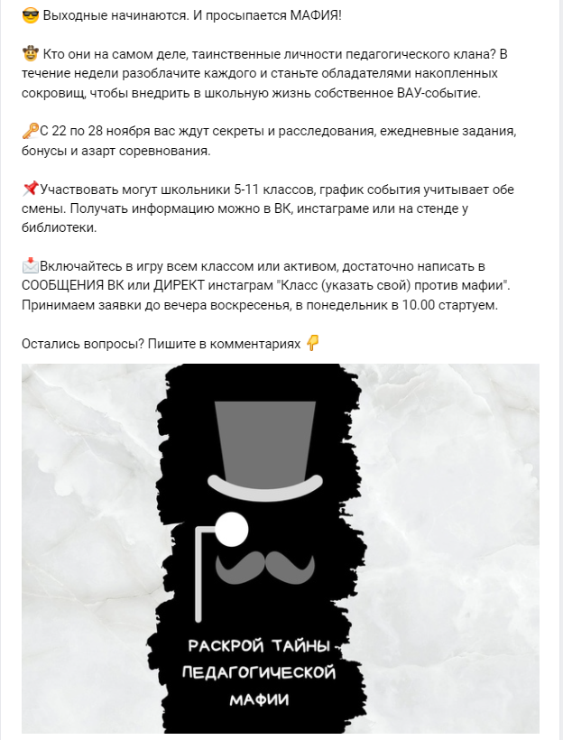
Игра «Педагогическая мафия»
Точки фана
Экспресс-формат
Целевая аудитория
Коммуникация

Slide 6

Продуманный визуал: единообразие, привлекательность, смыслы
Время | Кодовая фраза
10.00 | «Город просыпается…»:
11.30 | «Город засыпает, просыпается мафия»
12.30 | «Мафия засыпает, мирные жители выходят на улицы города»
13.10 | «Город засыпает, мафия наносит ответный удар»
13.30 | «Дневное обсуждение на городской площади»
14.00 | «Мафия раскрывает карты»
14.40 | «Горожане, ваш ход!»
Виды города
Кодовые фразы
Аватары

Slide 7
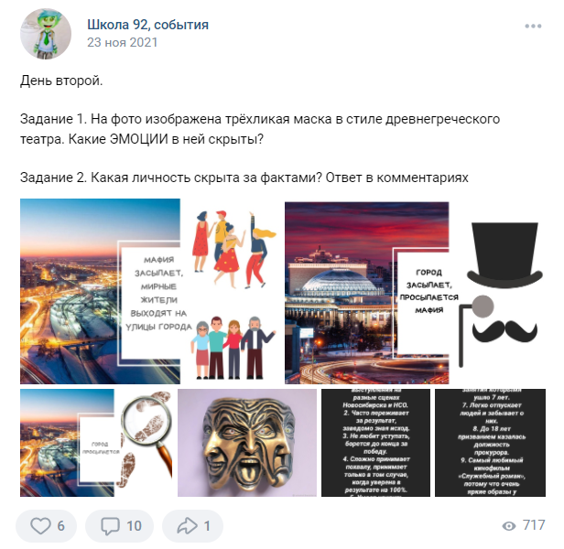
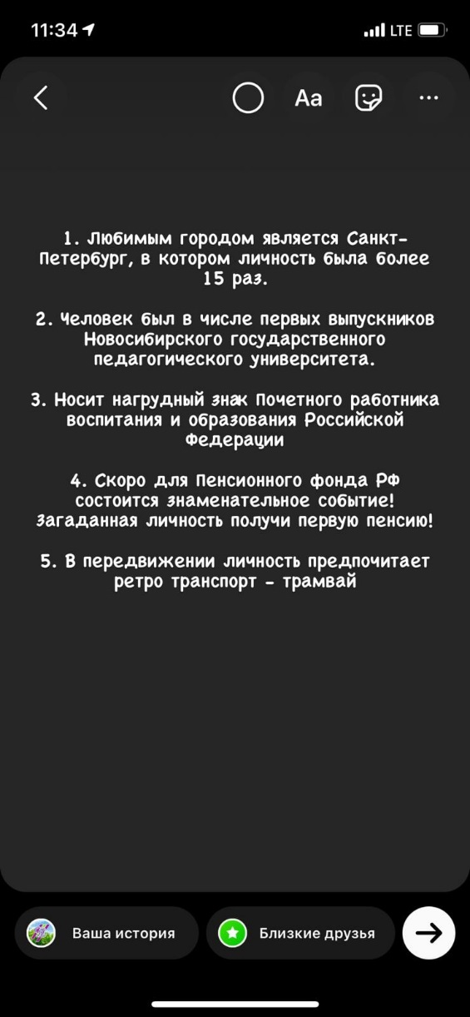
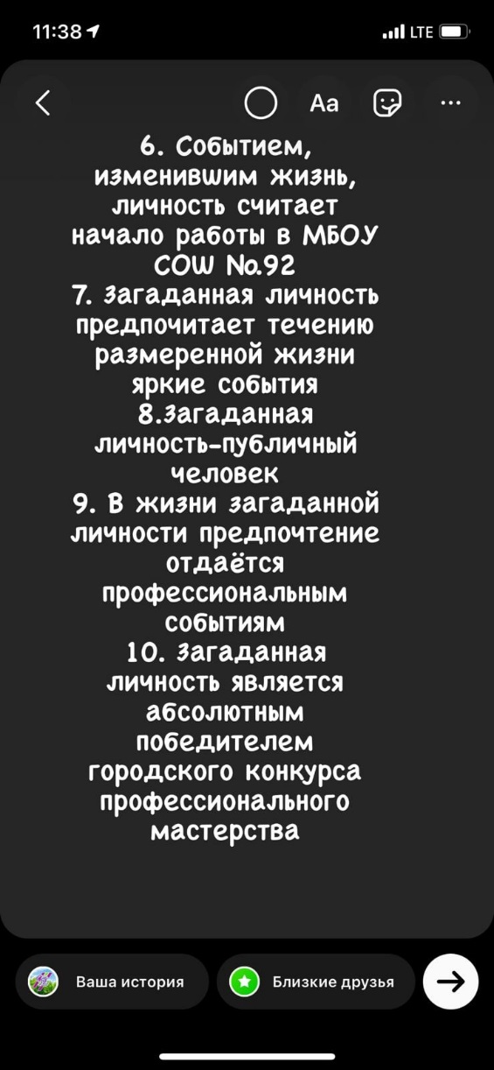
Эмоциональный подход, личная информация
«Разминки» – эмоциональный интеллект
Факты о личности дня

Slide 8
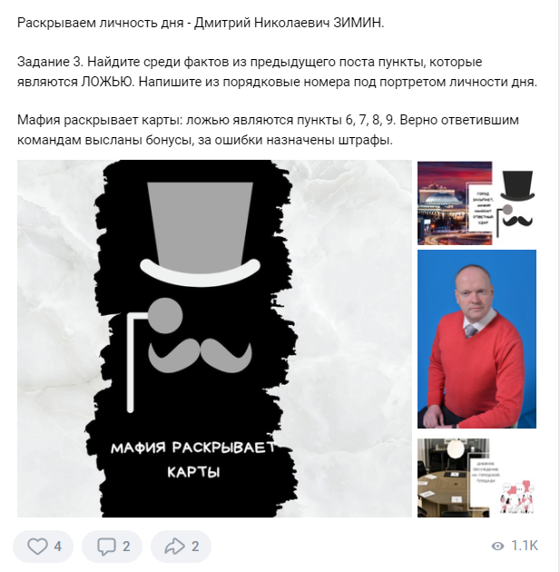
Повторяющиеся паттерны
Действия команд и отдельных игроков
Погружение в тематику дня через сторис, посты, обновление стенда
Публикация фактов о личности дня
Угадывание, какой педагог скрывается за фактами Если ответ верный, команда получает бонус, если нет – штраф; не успели ответить вовремя – «заказ» от мафии
Раскрытие личности
Обсуждение фактов и выявление среди них ложных
Раскрытие правдивых и ложных фактов
Работа над заданием дня
Коммуникация с лидерами команд

Slide 9
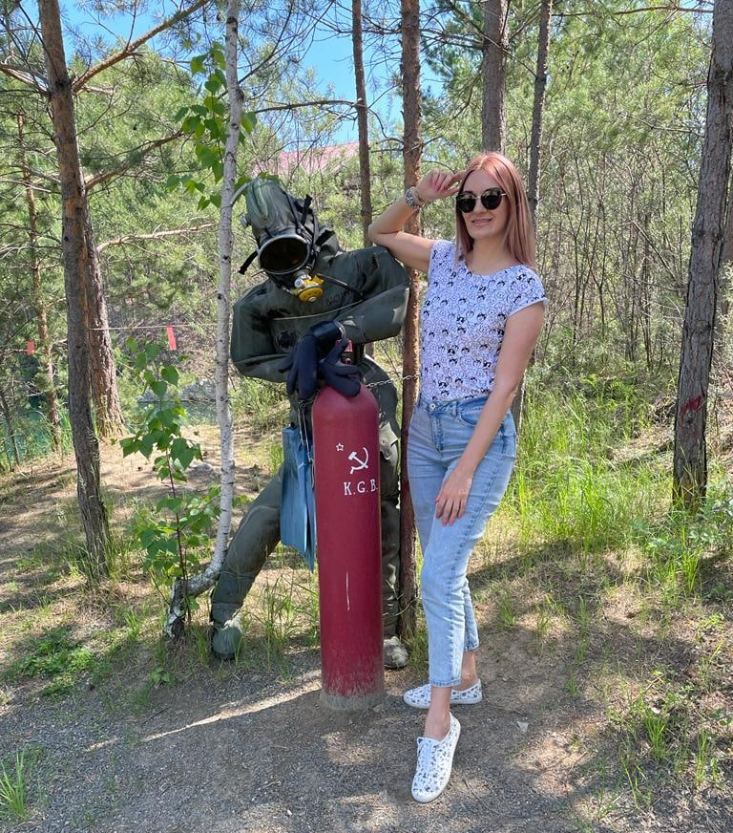
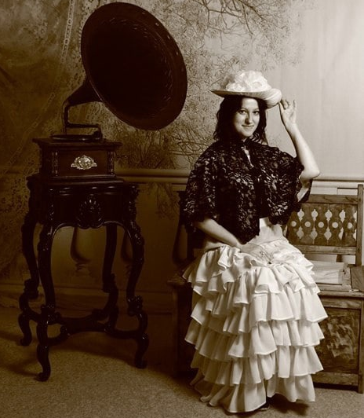
Неформальный контент
#учительтожечеловек

Slide 10


Внедрение в событийное пространство школы
СО-бытие
Я хочу
Я знаю
Я могу
Я чувствую
Я делаю
Пример сторис

Slide 11
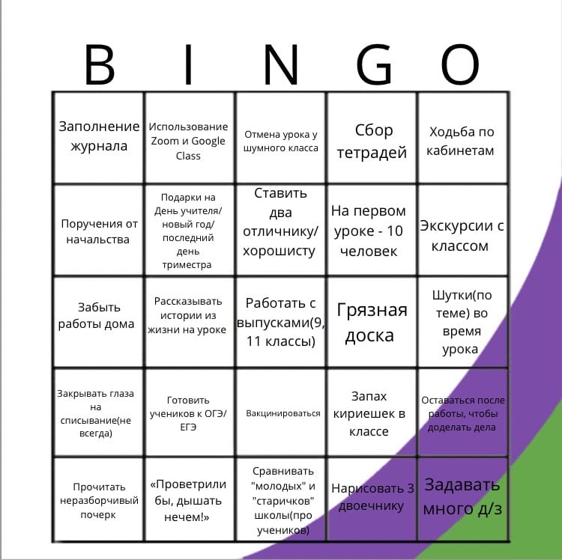
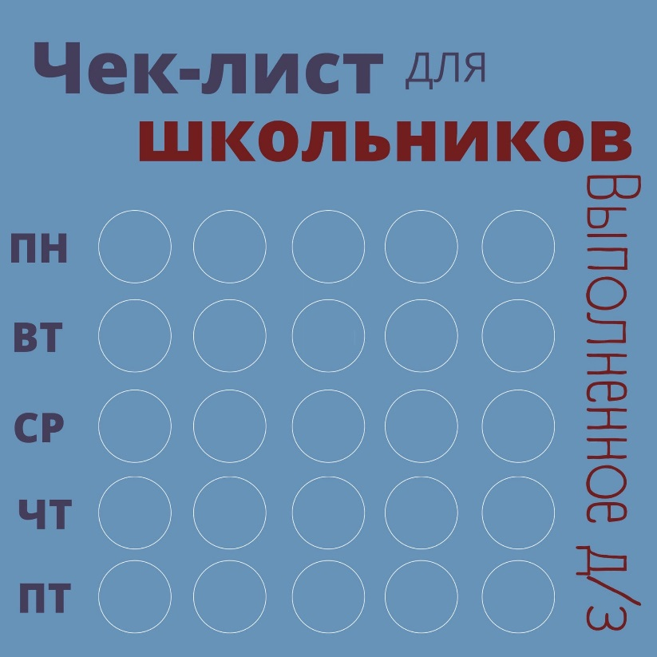
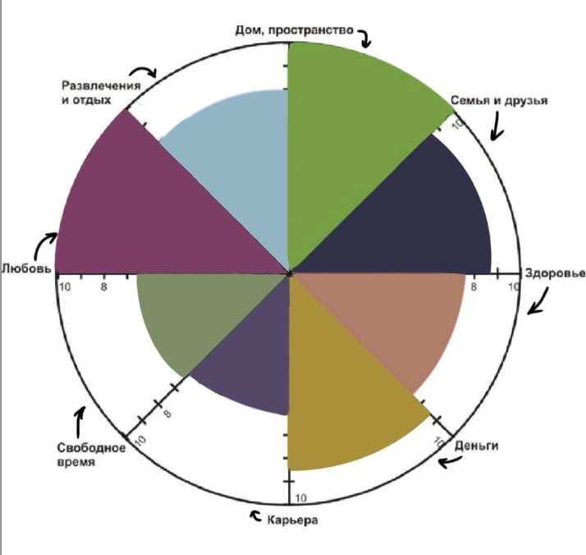
Генерация контента

Slide 12
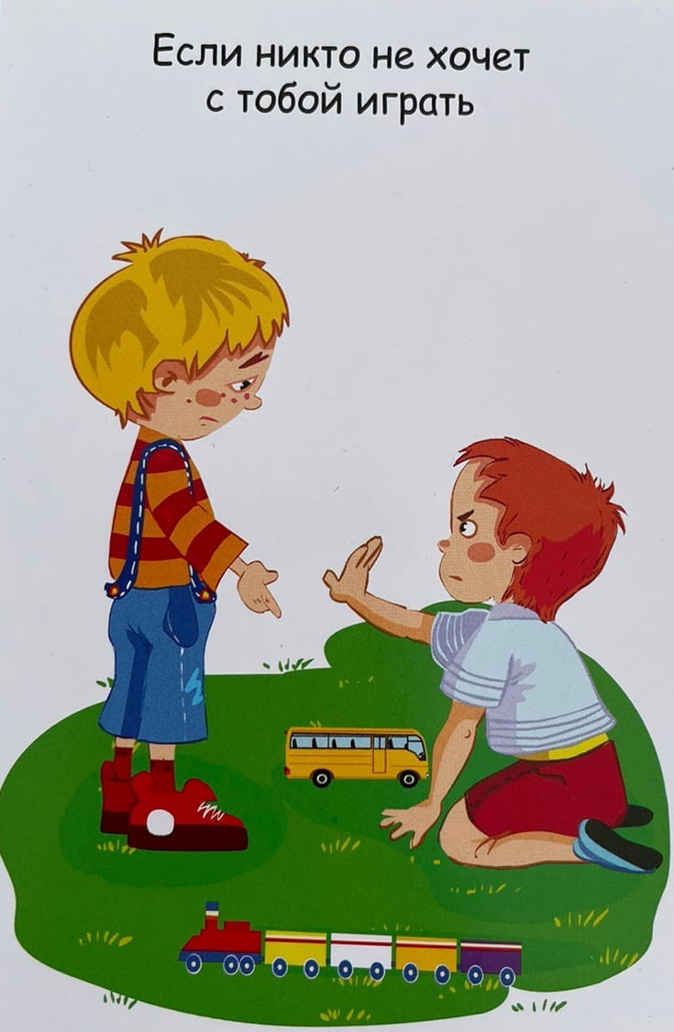
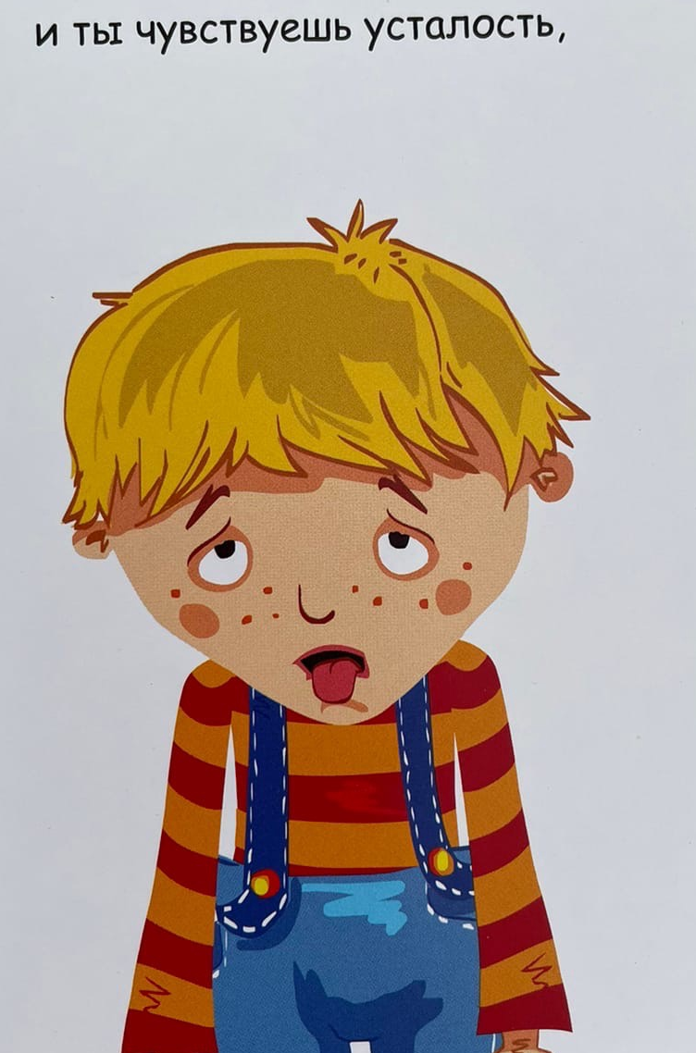
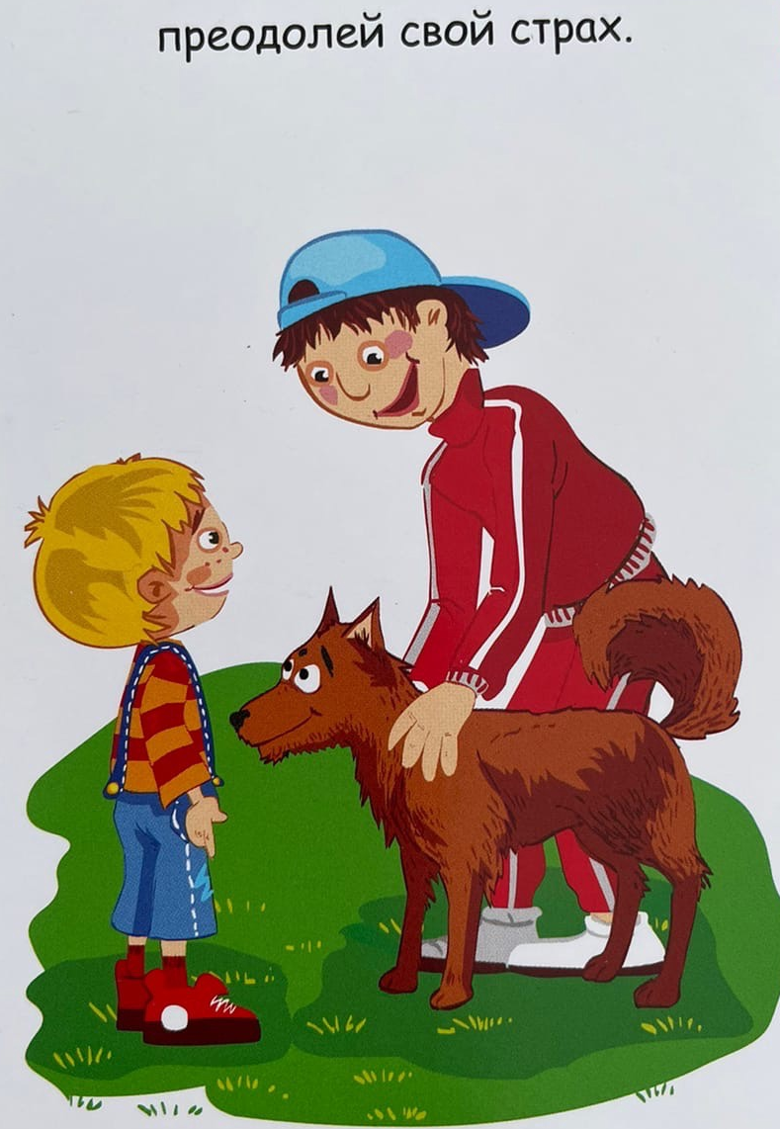

Slide 13
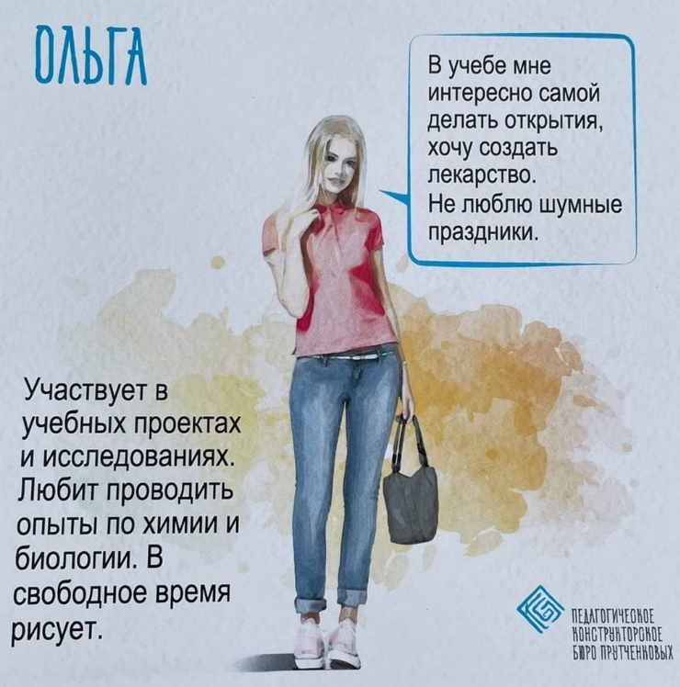
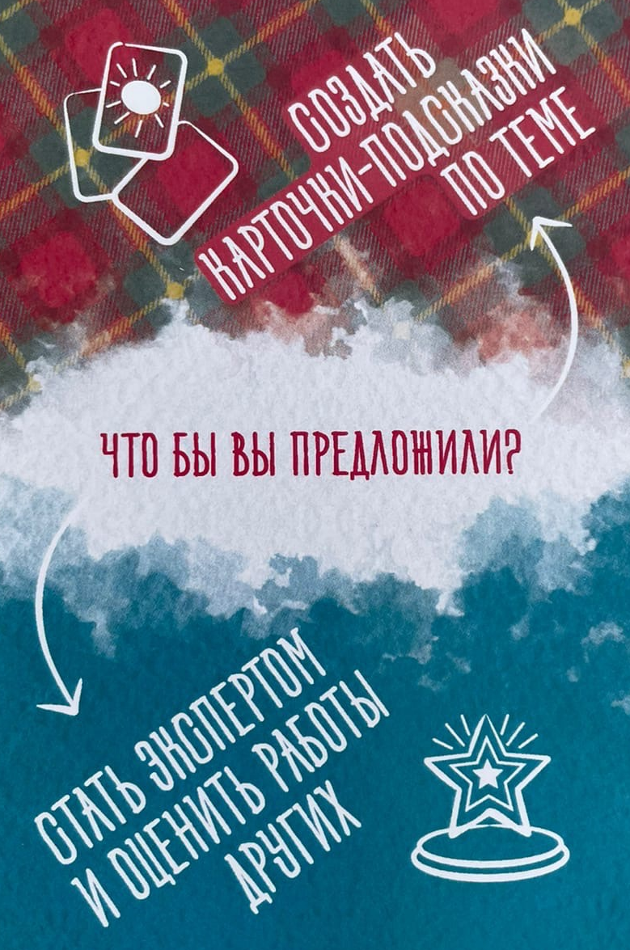
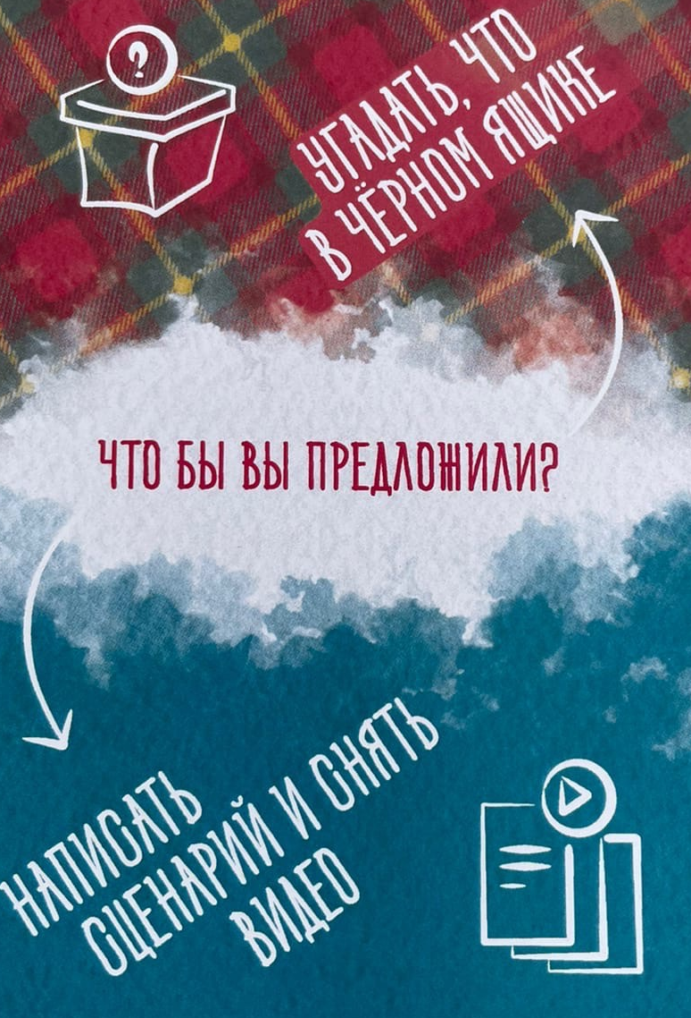


Slide 14




